Slide 1
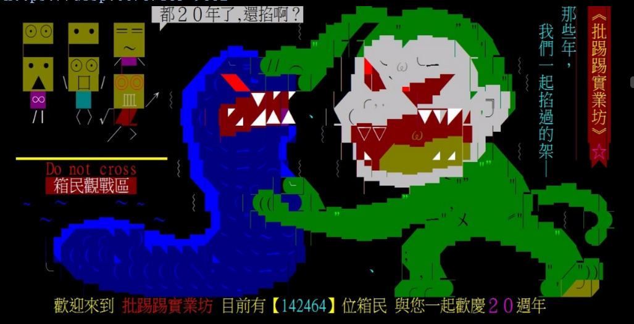
PTT基於政治議題之反風向分析
M10415016謝斐如
M10415032 洪振傑
M10415041蔡明翰

Slide 2
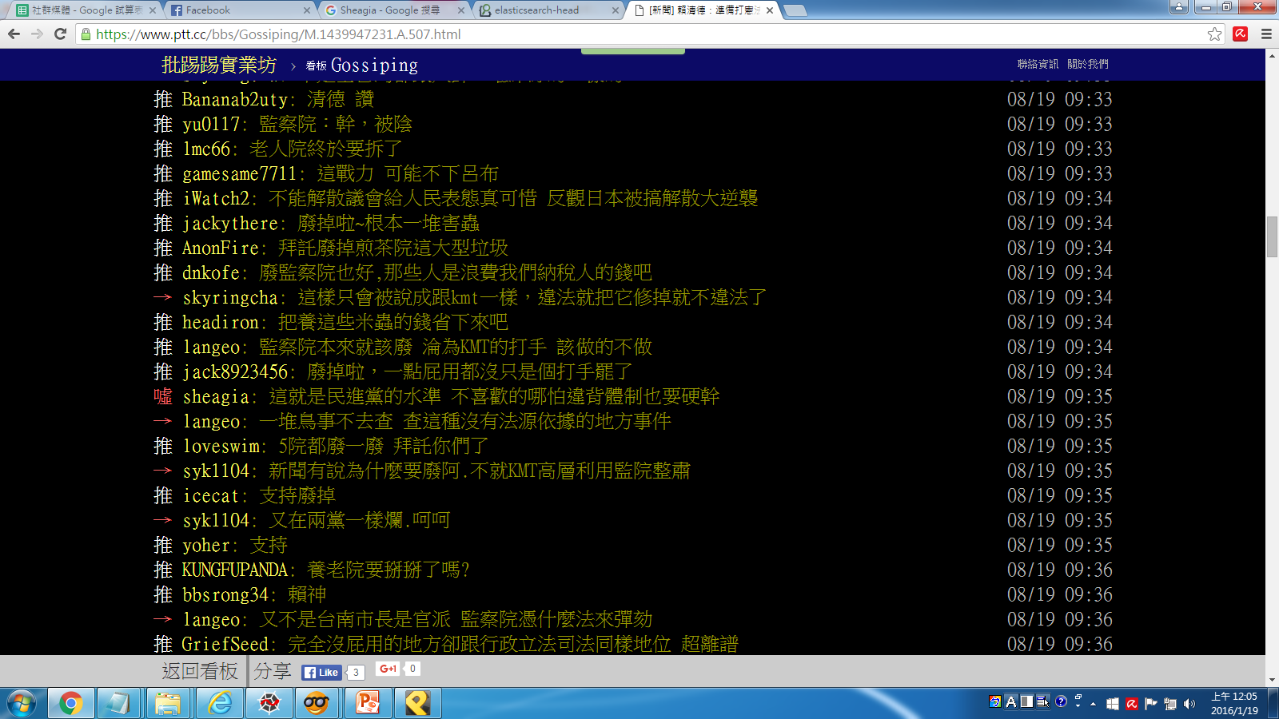
分析什麼問題?

Slide 3
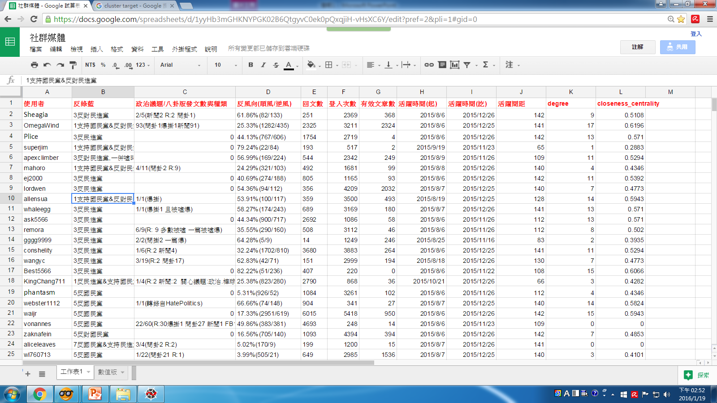
分析什麼資料?
Total users(label) :17個反藍user+17個反綠user(回文一半以上是政治議題)
資料來源:PTT dataset、PTT作者資訊、PTT八卦板資料

Slide 4

反風向比率分析
順風:眾人皆推我也推/眾人皆噓我跟噓
逆風:眾人皆推我卻噓/眾人皆噓我反推
反風向比率=$\frac{逆風}{\text{順風}\text{+}\text{逆風}}$.
66.52%

Slide 5
反風向比率=選情領先指標!?
反意見也許可以反映當時選情:
當藍/綠呈現5/5波=>藍/綠反意見比例亦呈現5/5波
選情告急=>勇於當護蛆使者、護吱使者

Slide 6
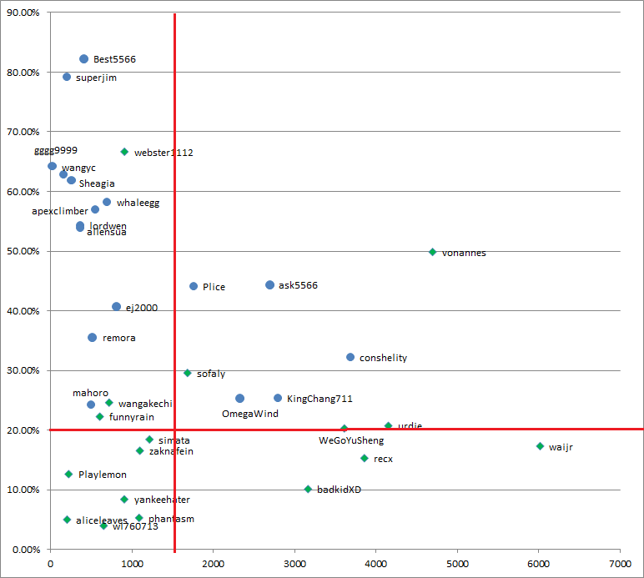
反意見比例
回文數

Slide 7
User 間的degree(反意見回文相似度)
 | TID1 | TID2 | TID3 | TID4 | TID5
NAME1 | 1 | 0 | 0 | 1 | 1
NAME2 | 0 | 1 | 1 | 1 | 0
NAME3 | 1 | 0 | 0 | 0 | 0
做TF-IDF
再做cosine similarity找User間的相似度並轉為U-U矩陣
找degree centrality、closeness centrality

Slide 8
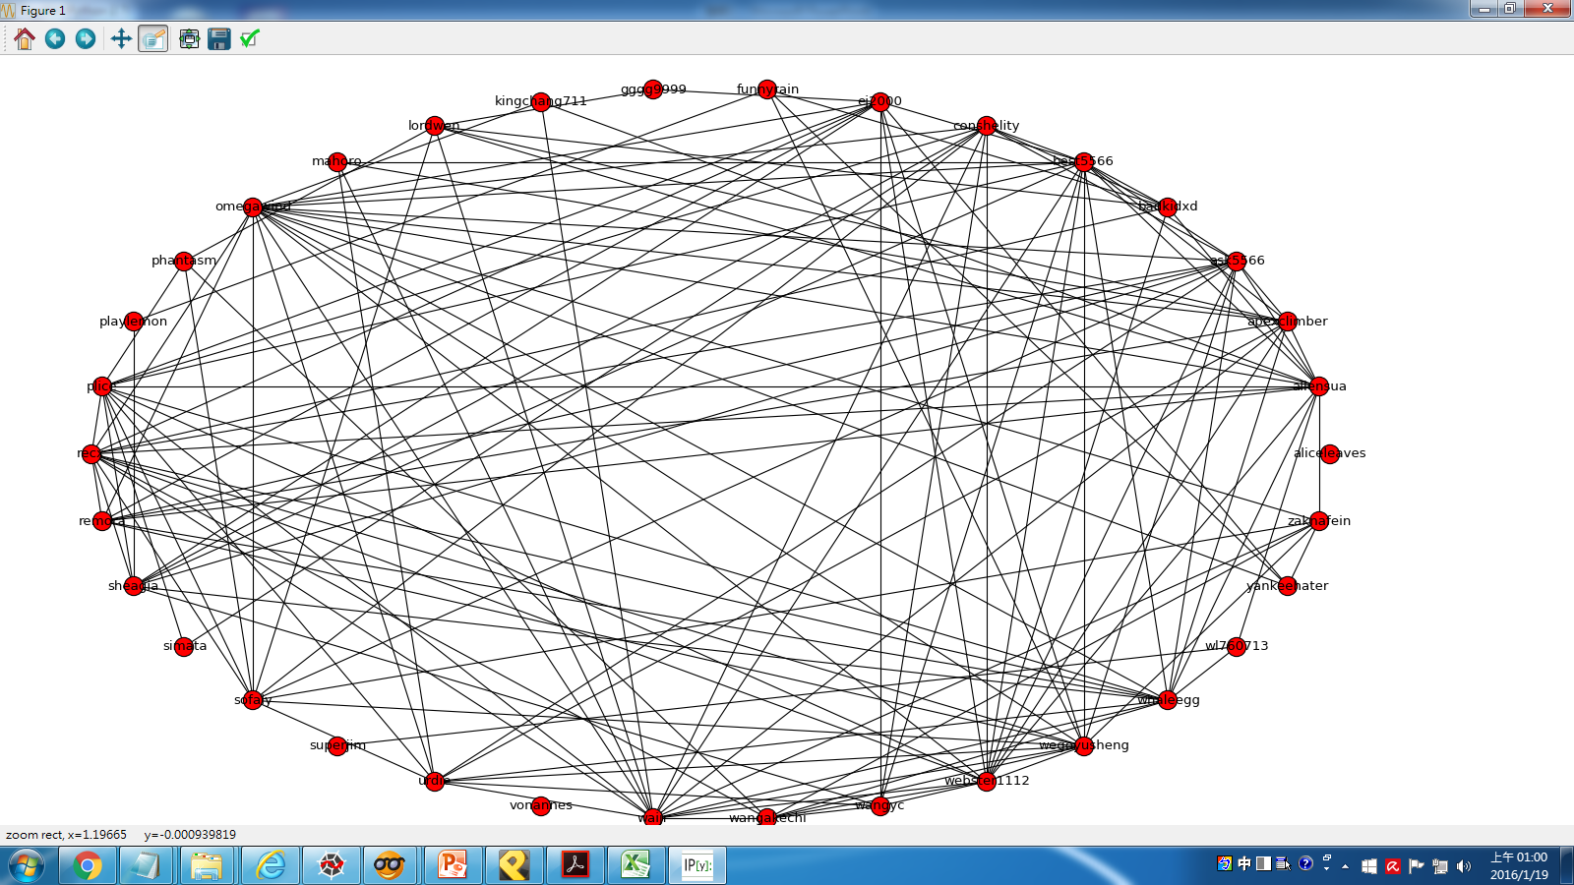

Slide 9
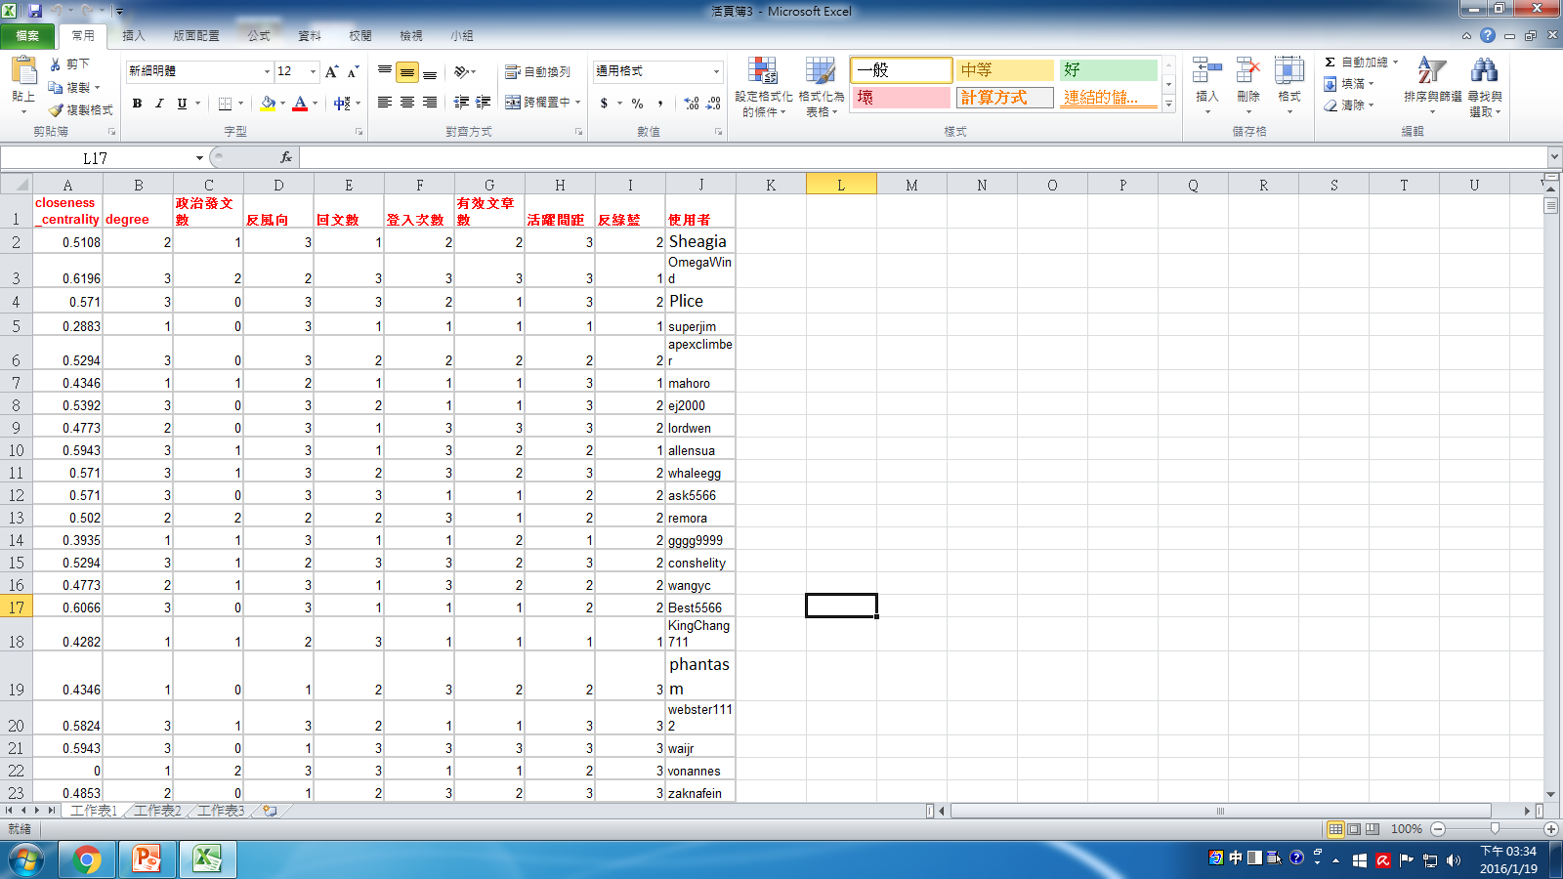
K-Means
Feature: 反綠藍、degree、政治發文數、
反風向比例、回文數、登入次數、有效文章數、活躍天數、closeness_centrality

Slide 10
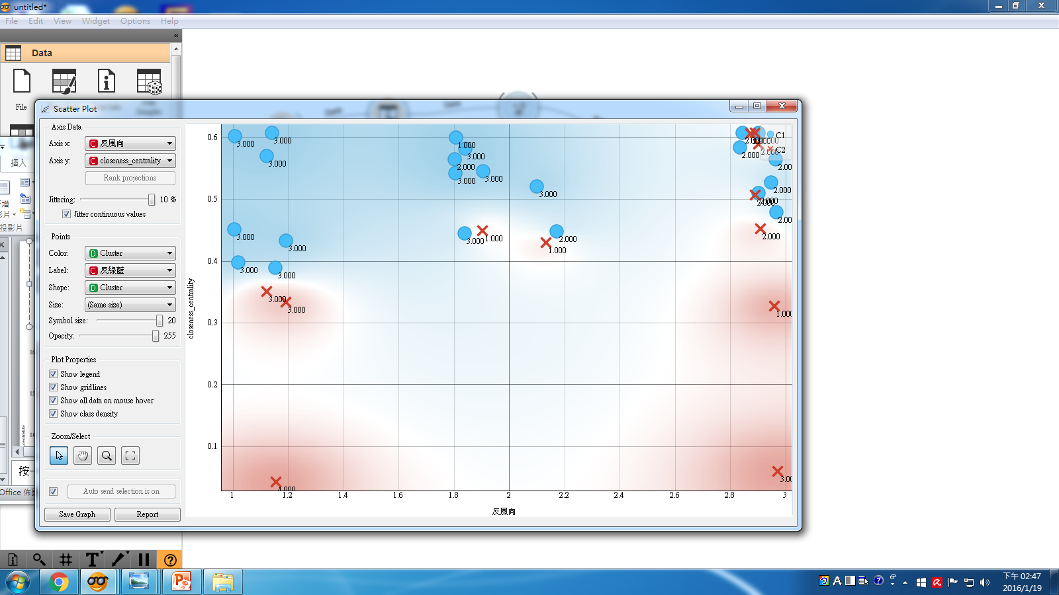
群1(紅):3*深藍 +4*藍+4*綠+1*深綠
群2(藍):3*深藍 +6*藍+13*綠

Slide 11
案例分析
OmegaWind
藍綠 | 支持國民黨&反對民進黨
政治議題/八卦版發文數與種類 | 93/93(問卦1爆掛1新聞91)
反風向(順風/逆風) | 25.33%(1282/435)
回文數 | 2325
登入次數 | 3211
有效文章數 | 2324
活躍間距 | 141
degree | 17
closeness_centrality | 0.6196

Slide 12
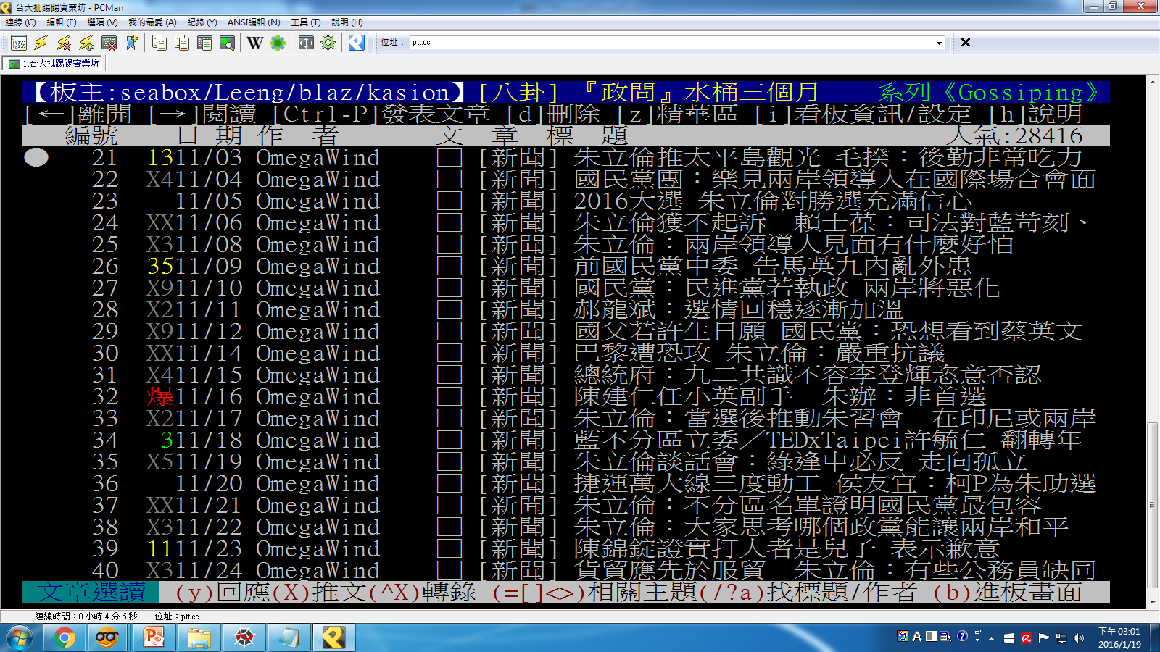
國民黨就是讚!!
勞乃成有幫李蒨蓉申請吧
朱主席加油!!
股市上萬點不是夢!! 還是國民黨比較會治國
有沒有中國人的骨氣啊??
空心菜只會選前拿國旗 有種就拿國旗上wego
水桶的功能是裝水
一出關就殺的吱吱跪地求饒 讚
推 還好國民黨把國家跟人民放在心中
台灣人欠國民黨一個公道
讚! 藍軍就是要大力發聲 不該繼續沉默!!
難以相信 我是中道力量 無法接受空心菜與洪姊合流
人工智慧總統
中國式世界最大的民主國家
大推 HTC養活很多家庭
柱柱姐真的很有智慧
空心菜連核電都搞不清楚 當然不懂KMT的大數據
柱柱姐德才兼備 讚!
補血 吱吱看到未來藍軍之星 當然會噓了
兩岸都是中國人 這樣對中國台灣省公平嗎??
請蔡英文停止負面選舉 回歸政策可以嗎?
黃安讚!! 這就是在台中國人的骨氣!!

Slide 13
urdie
藍綠 | 反國民黨
政治議題/八卦版發文數與種類 | 50/66(新聞65問卦1 爆:7 噓爆:10)
反風向(順風/逆風) | 20.73%(2562/670)
回文數 | 4149
登入次數 | 2182
有效文章數 | 1322
活躍間距 | 142
degree | 10
closeness_centrality | 0.52

Slide 14
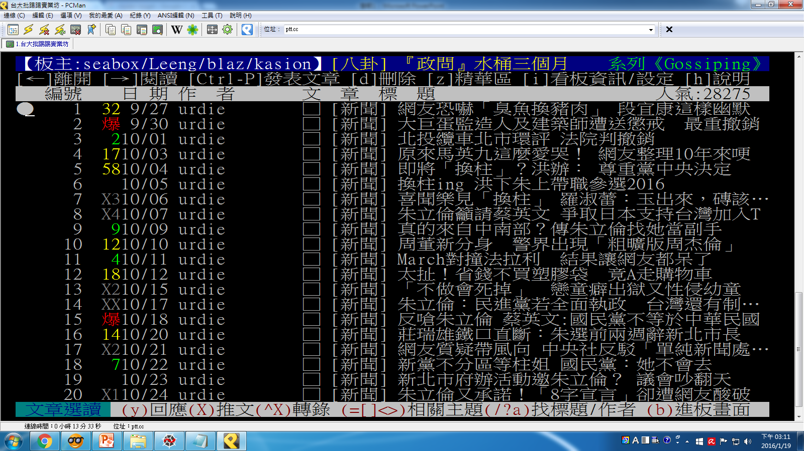
終於 證明台灣被囯民黨治理後弄成鬼島了 YA~~權貴萬歲
國防部和法務部都在行政院底下 是能期待什麼改革?
把台灣搞的民不聊生烏煙瘴氣 民調9.2也死不下台 真的沒白當
上下交相賊 感謝囯民黨
XDDDDDDDDDDDDD 這傢伙很會轉 一下阿扁一下李登輝
連戰囯民黨的阿 不敢談黨內的人士 還在那裡牽拖別黨
支持先把馬英九關到漏尿 再來談寬待
kmt說話都要反著看
人家是黨主席 找他幹嘛?要找新北市長侯友宜才對
台北市民濁水罵翻天 新北市民家都沒了 還能一片歡樂 哈哈哈
對嘛 柯文哲應該要學學郝龍斌優秀團隊 清理要一個月起跳
上下交相賊 感謝囯民黨
還不就是KMT搞的鎖(中)囯政策害的 馬統肯定笑嘻嘻
有某深顏色最愛裝自己中立的八卦嗎? 都權貴所以選KMT?有事?
剩文做不到的 KMT議員幫他完成 台北好好玩 一直玩一直玩
洪:跳針 跳針 跳針 蛆蛆:這場辯論我們贏了
馬桶:我不知道你們要嗆我 你們這不是嗆爆我了嗎?
想回中共 要回你們口中的祖國就滾 少在那裡高唱中華民國頌
喜歡就說人家民主 不喜歡就說人民粹 囯民黨還有什麼招數?
囯民黨:我們總統大選都躺著選 當然要台北好好玩 薪水爽爽拿
親共9.2:哈哈 爽啦 吱吱崩潰 囯民黨萬歲

Slide 15
